Slide 1
ТИСК ТВЕРДИХ ТІЛ, РІДИН ТА ГАЗІВ
ТРЕНАЖЕР
Елизова Н.А.

Slide 2
ВІрно!
Якою буквою позначається тиск?
S
H
F
P
Елизова Н.А.

Slide 3
ВІрно!
ЯКОЮ БУКВОЮ ПОЗНАЧАЄТЬСЯ СИЛА ТИСКУ?
F
H
S
P
Елизова Н.А.

Slide 4
ВІрно!
В ЯКИХ ОДИНИЦЯХ ВИМІРЮЄТЬСЯ СИЛА ТИСКУ В СІ
с
Н
Па
м
Елизова Н.А.

Slide 5
В ЯКИХ ОДИНИЦЯХ ВИМІРЮЄТЬСЯ ТИСК В СІ
ВІрно!
М
Н
Па
С
Елизова Н.А.

Slide 6
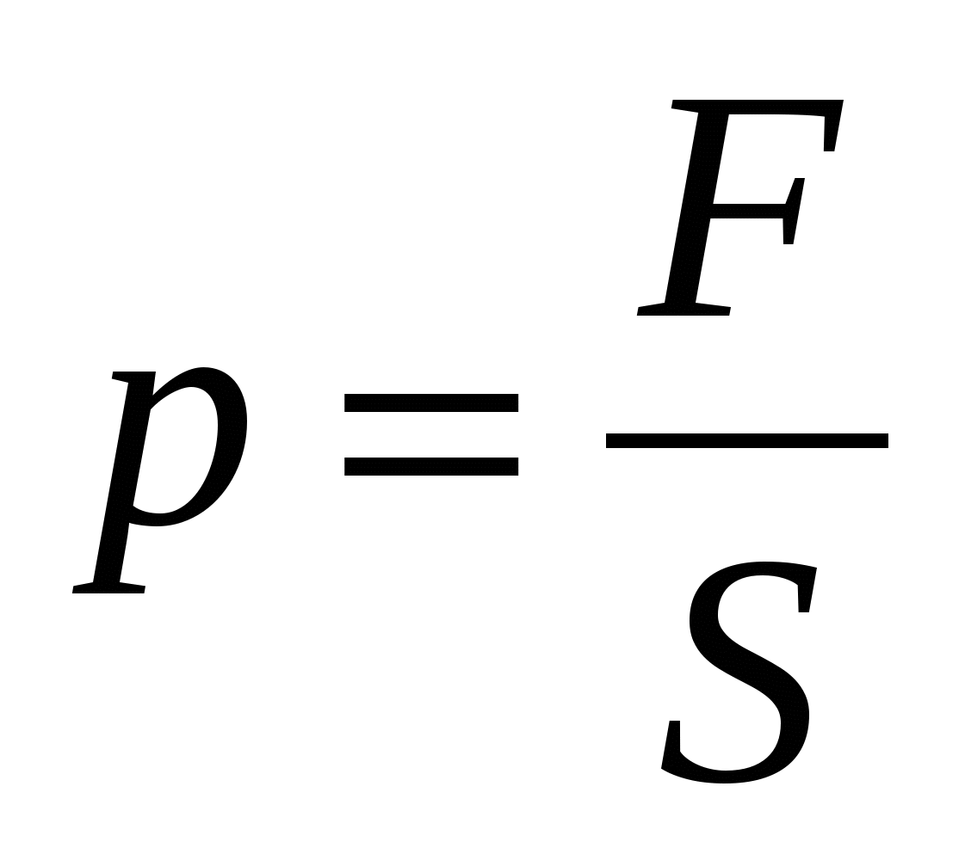
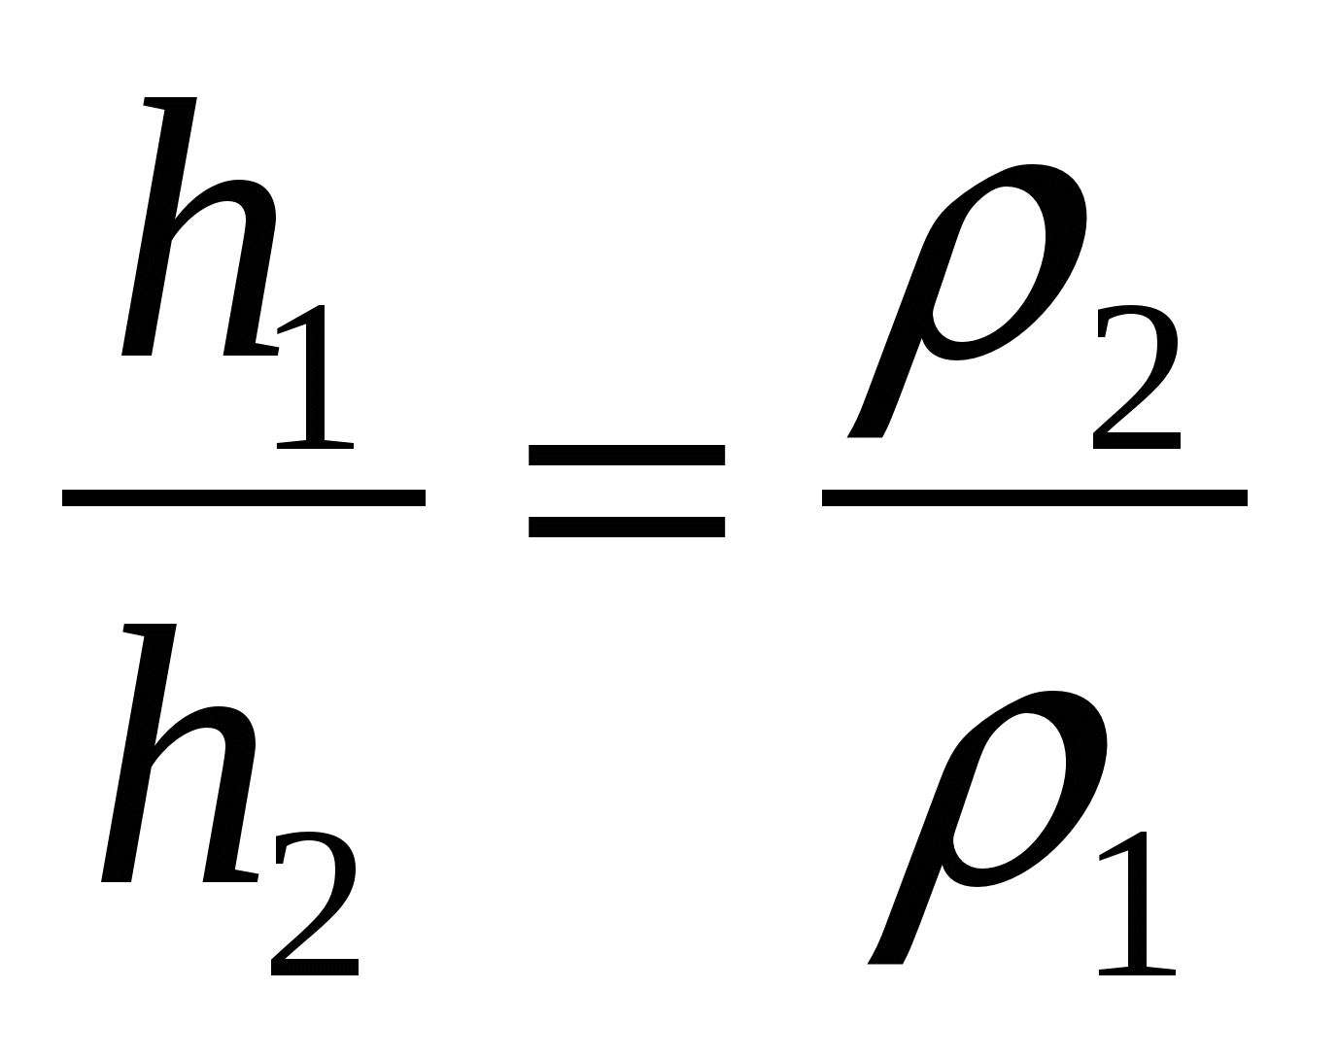
ВІрно!
ФОРМУЛА ТИСКУ
!1
2
3
4
Елизова Н.А.

Slide 7
ВІрно!
ФОРМУЛА ТИСКУ РІДИНИ АБО ГАЗУ
1
2
3
!4
Елизова Н.А.

Slide 8
ВІрно!
ФОРМУЛА СИЛИ ТИСКУ
1
2
3
!4
Елизова Н.А.

